Slide 1
Министерство общего и профессионального образования Ростовской области
ГБПОУ РО «Новочеркасский колледж промышленных
технологий и управления»
Региональный центр развития движения «Абилимпикс» Ростовской области
РАЗВИТИЕ ДВИЖЕНИЯ
«АБИЛИМПИКС»
РОСТОВСКОЙ ОБЛАСТИ
Новочеркасск, 2021

Slide 2
Основные задачи РЦРД «Абилимпикс» Ростовской области

Slide 3
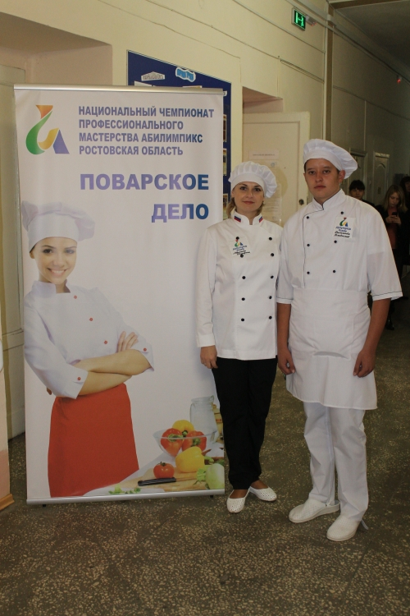
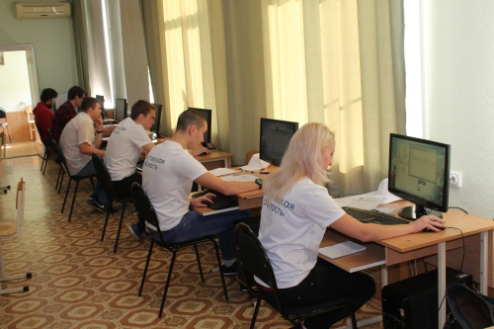
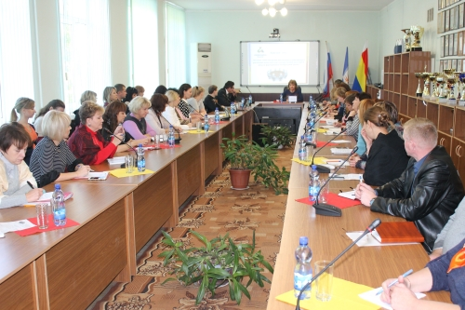
Региональный центр развития движения «Абилимпикс» Ростовской области
I Чемпионат профессионального мастерства среди
людей с инвалидностью и ОВЗ «АБИЛИМПИКС»
Дата проведения : с 17 по 19.10.2016 г
Список компетенций чемпионата «Абилимпикс-2016» Ростовской области
4 компетенции:
- «Поварское дело»
- «Портной»
- «Учитель начальных классов»
- «Разработка программного обеспечения»
Участников – 22 (Студенты СПО -22)
Конкурсных площадок по области -1

Slide 4
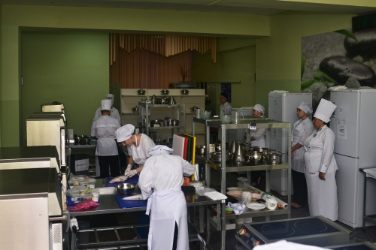
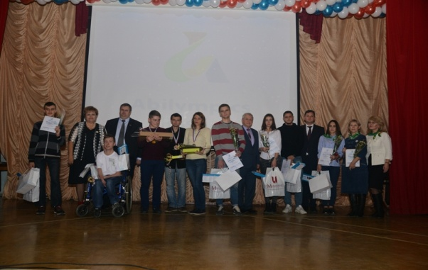
Региональный центр развития движения «Абилимпикс» Ростовской области
II Чемпионат профессионального мастерства среди
людей с инвалидностью и ОВЗ «АБИЛИМПИКС»
Дата проведения : с 24 по 26.10.2017 г
Список компетенций чемпионата «Абилимпикс-2017» Ростовской области
5 компетенции:
- «Поварское дело»
- «Портной»
- «Учитель начальных классов»
«Разработка программного обеспечения»
«Сетевое и системное администрирование»
Участников – 34 (Студентов СПО-30, ВО-4)
Экспертов – 45
Волонтеры-86
Конкурсных площадок по области -2

Slide 5
Региональный центр развития движения «Абилимпикс» Ростовской области
III Чемпионат профессионального мастерства среди
людей с инвалидностью и ОВЗ «АБИЛИМПИКС»
Дата проведения : с 24 по 26.10.2018 г
Список компетенций чемпионата «Абилимпикс-2018» Ростовской области
11 компетенций:
Участников – 73 Экспертов – 77 Волонтеры-140 Конкурсных площадок по области -2
Компетенция | школьники | студенты | специалисты
Кулинарное дело
Бисероплетение
Кирпичная кладка
Учитель начальных классов
Портной
Поварское дело
Web - дизайн
Разработка программного обеспечения
Сетевое и системное администрирование
Ремонт обуви
Торговля

Slide 6
Региональный центр развития движения «Абилимпикс» Ростовской области
IV Чемпионат профессионального мастерства среди
людей с инвалидностью и ОВЗ «АБИЛИМПИКС»
Дата проведения : с 16 по 17.05.2019 г
Список компетенций чемпионата «Абилимпикс-2019» Ростовской области
16 компетенций:
Участников – 111 Экспертов – 77 Волонтеров -130 Конкурсных площадок по области -3
Компетенция | школьники | студенты | специалисты
Кулинарное дело
Художественное вышивание
Бисероплетение
Кирпичная кладка
Учитель начальных классов
Портной
Промышленная робототехника
Поварское дело
Web - дизайн
Администрирование баз данных
Обработка текста
Разработка программного обеспечения
Выпечка осетинских пирогов
Ремонт обуви
Мультимедийная журналистика
Торговля

Slide 7
Региональный центр развития движения «Абилимпикс» Ростовской области
V Чемпионат профессионального мастерства среди
людей с инвалидностью и ОВЗ «АБИЛИМПИКС»
Дата проведения : с 21 по 25.05.2020 г
Список компетенций чемпионата «Абилимпикс-2020» Ростовской области
16 компетенций:
Участников – 134 Экспертов – 87 Волонтеров-110 Конкурсных площадок по области -5
Компетенция | школьники | студенты | специалисты
Кулинарное дело
Художественное вышивание
Гончарное дело
Брошюровка и переплётное дело
Фотограф-репортер
Кирпичная кладка
Торговля
Ремонт обуви
Портной
Промышленная робототехника
Поварское дело
Web - дизайн
Администрирование баз данных
Обработка текста
Веб-разработка (программирование)

Slide 8
Региональный центр развития движения «Абилимпикс» Ростовской области
VI Чемпионат профессионального мастерства среди
людей с инвалидностью и ОВЗ «АБИЛИМПИКС»
Дата проведения : с 26 по 28.04.2021 г
Список компетенций чемпионата «Абилимпикс-2021» Ростовской области
23 компетенции:
Участников – 250 Экспертов – 159 Волонтеров-140 Конкурсных площадок по области - 6
Компетенция | школьники | студенты | специалисты
Кулинарное дело
Художественное вышивание
Швея
Гончарное дело
Столярное дело
Брошюровка и переплётное дело
Фотограф-репортер
Торговля
Ремонт обуви
Изобразительное искусство
Портной
Учитель начальных классов
Адаптивная физическая культура
Промышленная робототехника
Дизайн плаката
Поварское дело
Web - дизайн
Администрирование баз данных
Парикмахерское искусство
Психология
Социальная работа
Обработка текста
Массажист

Slide 9
Региональный центр развития движения «Абилимпикс» Ростовской области
Результаты участия сборной Ростовской области в Национальном Чемпионате «Абилимпикс»
2016 год:
3 место по компетенции "Администрирование баз данных", категория студент, Бакланова Анастасия
2017 год:
1 место по компетенции "Учитель начальных классов ", категория- студент Дзедзь Артём;
2 место по компетенции " Разработка программного обеспечения (программирование)", категория- студент, Косяк Евгений
2018 год:
1 место по компетенции "Торговля", категория -специалист, Бондаренко Максим;
3 место по компетенции "Кулинарное дело", категория - школьник, Панян Илона,;
3 место по компетенции "Кулинарное дело", категория - школьник, Бочарова Анастасия;
1 место по компетенции " Разработка программного обеспечения (программирование)", категория- студент, Спиридонов Александр;
3 место по компетенции "Ремонт обуви", категория- студент, Мелетинская Ксения;

Slide 10
Региональный центр развития движения «Абилимпикс» Ростовской области
Результаты участия сборной Ростовской области в Национальном Чемпионате «Абилимпикс»
2019 год:
1 место по компетенции "Торговля", категория -специалист Лыманюк Василий;
1 место по компетенции "Торговля", категория - школьник Токарева Ольга
2 место по компетенции "Ремонт обуви", категория-специалист Рожков Игорь,
2 место по компетенции "Кулинарное дело", категория - школьник Аладьин Антон;
2 место по компетенции "Кулинарное дело", категория - школьник Соловянский Иван;
2 место по компетенции "Веб-дизайн", категория -студент Горозовская Екатерина;
3 место по компетенции "Поварское дело", категория -студент Кокархаев Никита.
2020 год
2 место по компетенции "Кулинарное дело", категория - школьник Аладьин Антон Владимирович;
2 место по компетенции "Кулинарное дело", категория - школьник Харламов Владислав;
2 место по компетенции "Ремонт обуви", категория - школьник Коптель Сергей;
2 место по компетенции "Поварское дело", категория -студент Шимчак Алина;
2 место по компетенции "Ремонт обуви", категория-специалист Васьковцов Александр;
Дипломами «Призер Национального чемпионата» награждены
компетенция "Торговля", категория - школьник Силакова Валерия;
компетенция "Брошюровка и переплетное дело", категория - школьник Дьяченко Никита;
компетенция «Администрирование баз данных», категория специалисты Дзюба Андрей;

Slide 11
Региональный центр развития движения «Абилимпикс» Ростовской области
Результаты участия сборной Ростовской области в Национальном Чемпионате «Абилимпикс»
2021 год:
в финал Национального Чемпионата прошли:
Команда школьников в компетенции «Кулинарное дело»
Студент в компетенции «Веб дизайн»
Студент в компетенции «Администрирование баз данных»
Специалист в компетенции «Администрирование баз данных»
Студент в компетенции «Портной»
Студент в компетенции «Ремонт обуви»
Школьник в компетенции «Ремонт обуви»
Студент в компетенции «Изобразительное искусство»
Студент в компетенции «Торговля»
Школьник в компетенции «Торговля»
Школьник в компетенции «Брошюровка и переплетное дело»

Slide 12
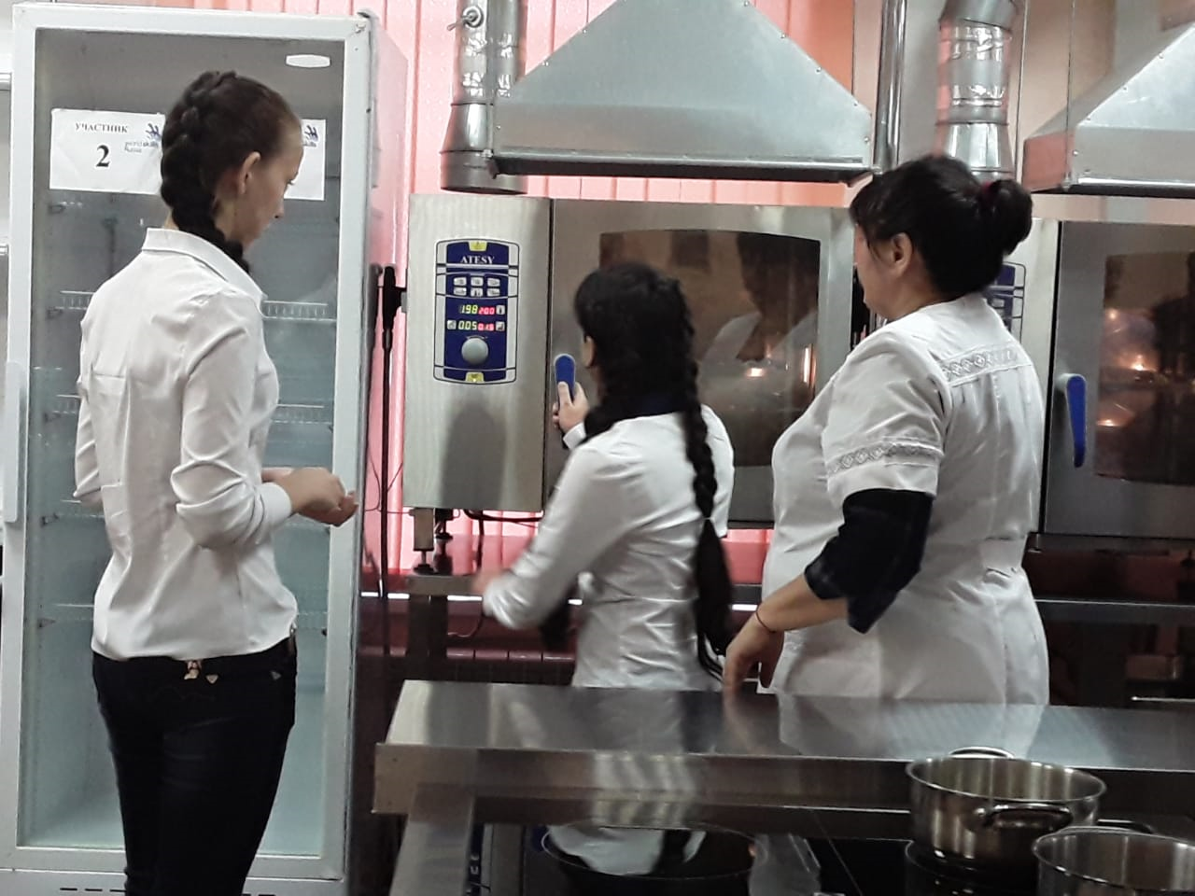
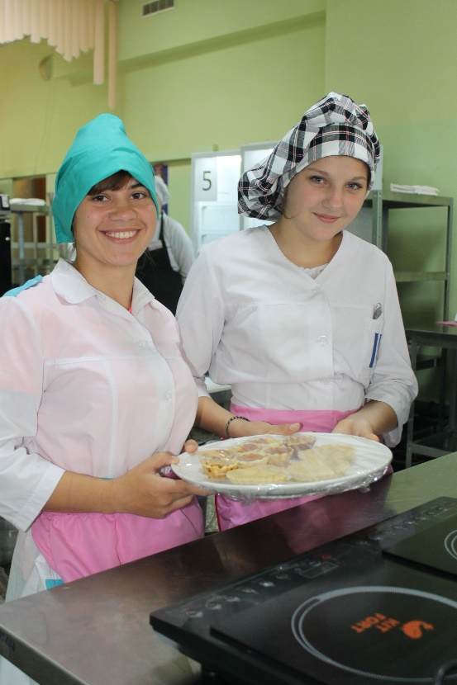
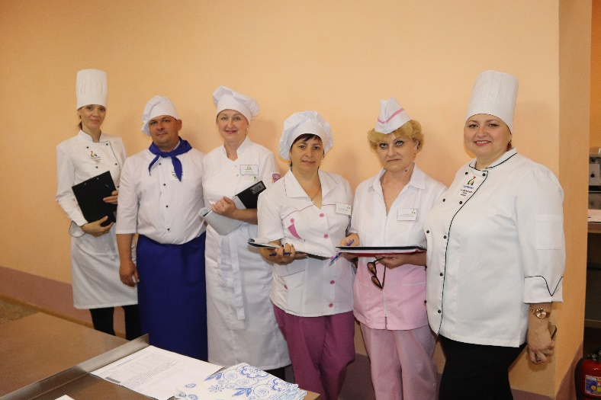
Работа стажировочной площадки по компетенциям «Кулинарное дело» и «Поварское дело»

Slide 13
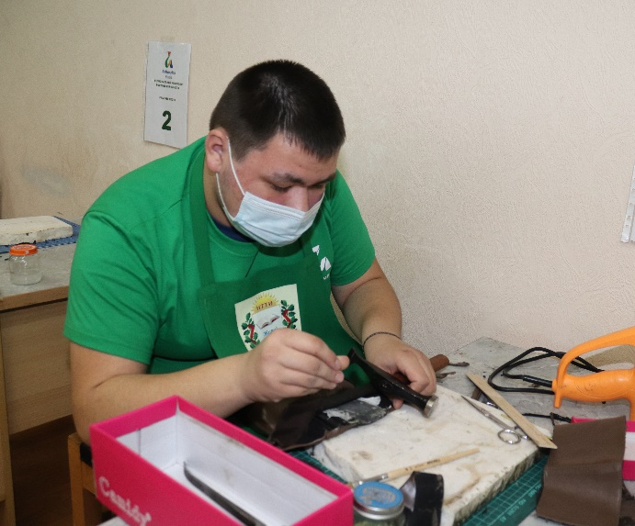
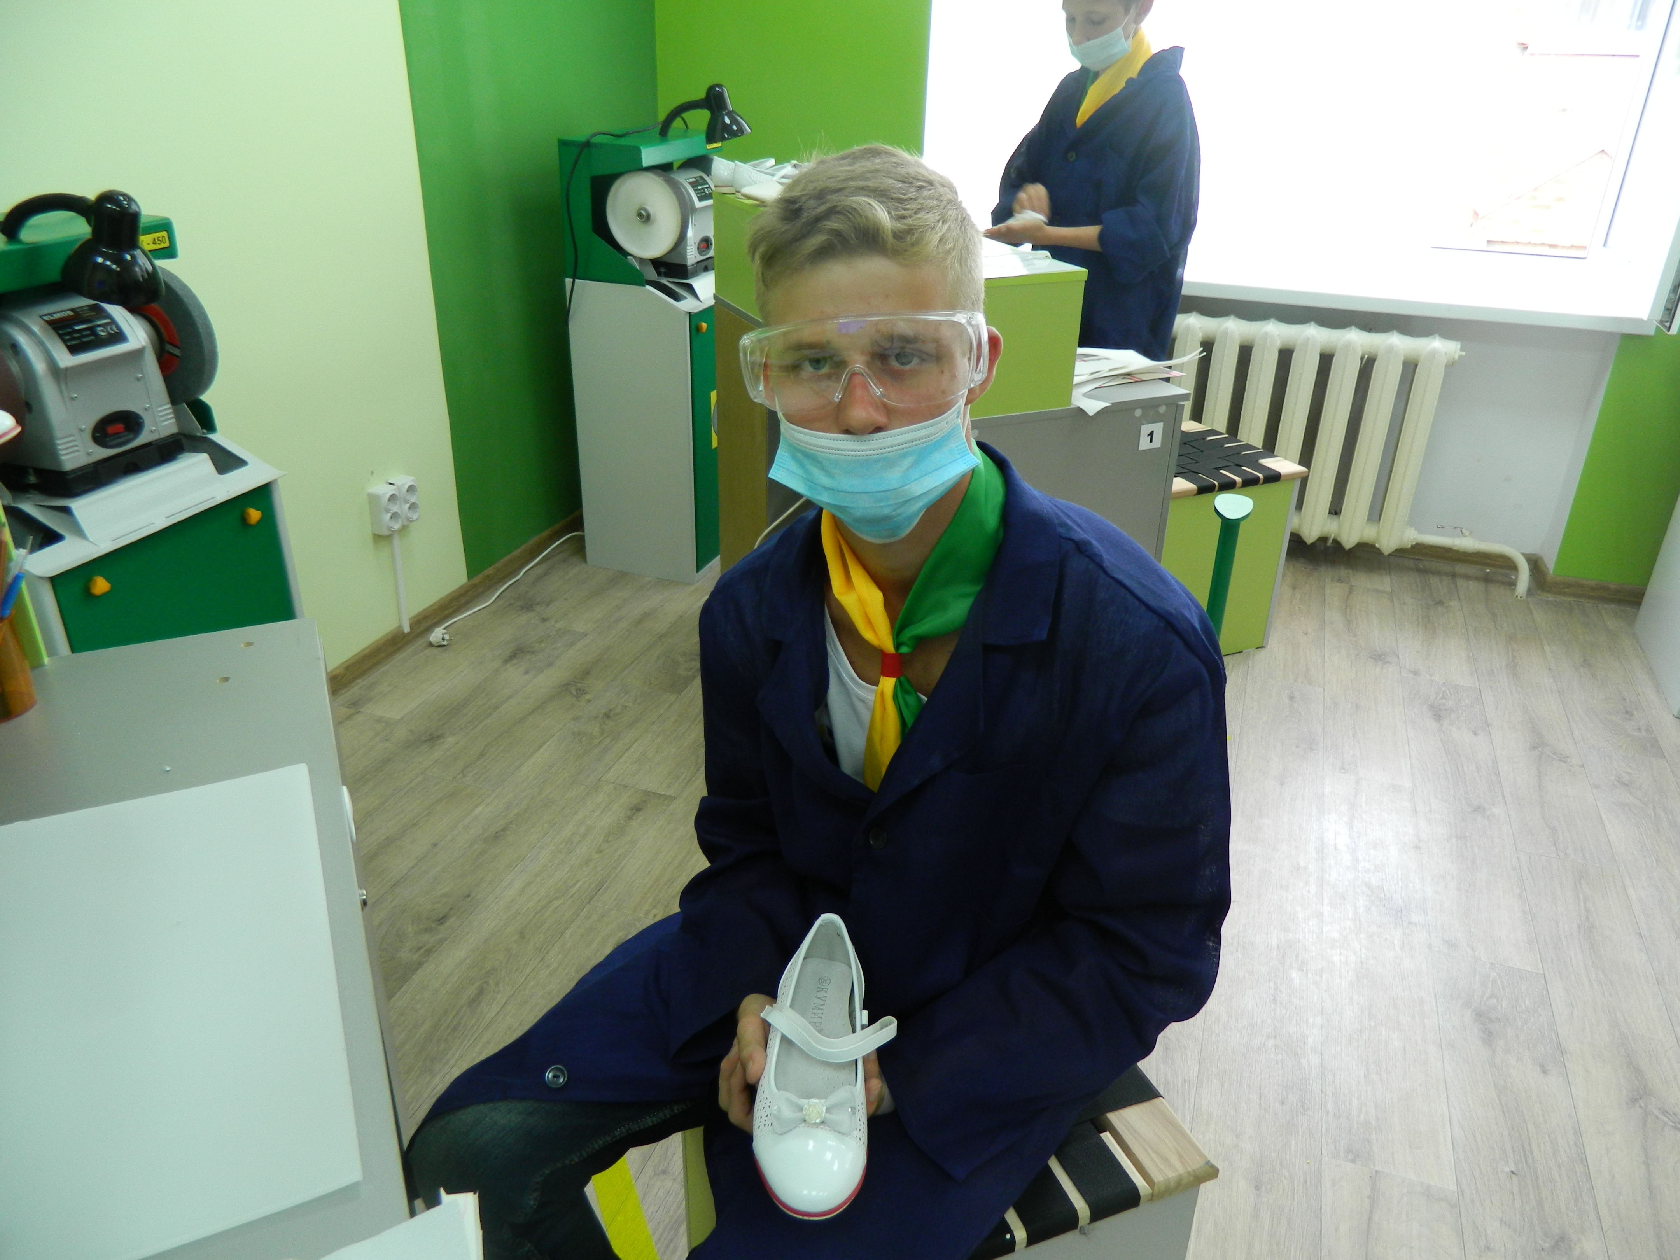
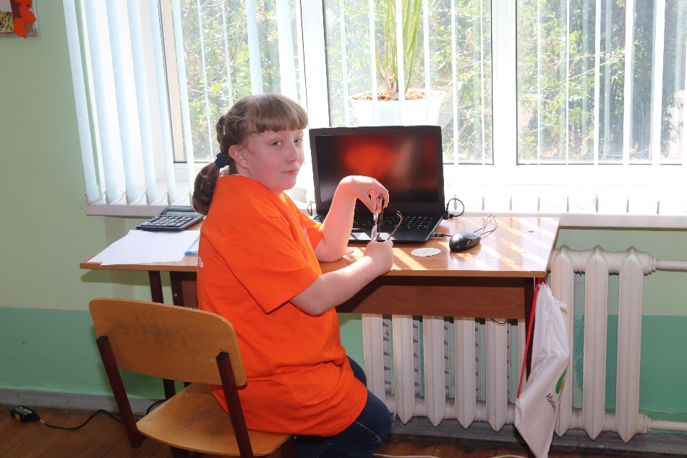
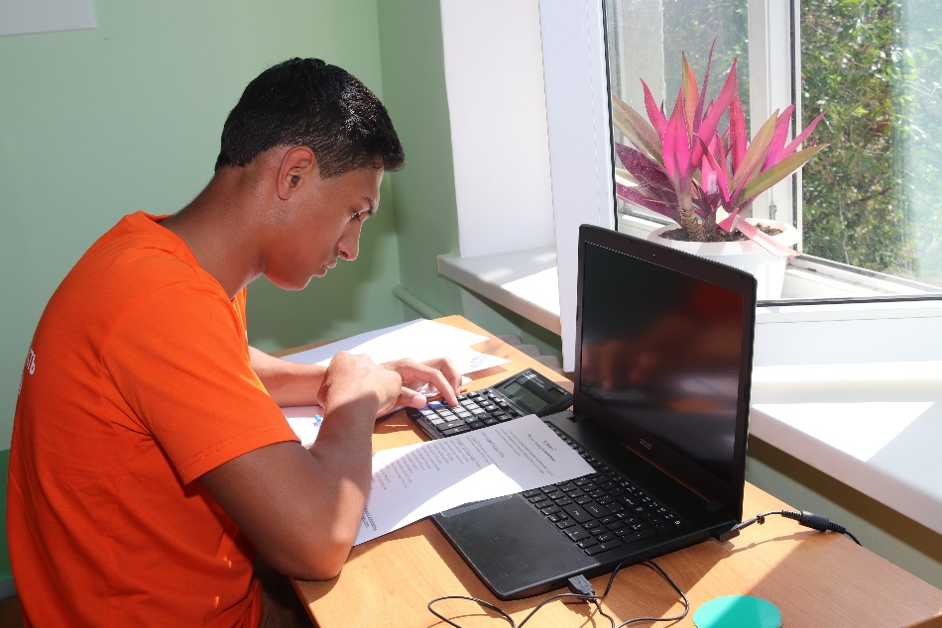
Работа стажировочных площадок по компетенциям «Торговля» и «Ремонт обуви»

Slide 14
Министерство общего и профессионального образования Ростовской области
ГБПОУ РО «Новочеркасский колледж промышленных
технологий и управления»
Региональный центр развития движения «Абилимпикс» Ростовской области
СПАСИБО
ЗА ВНИМАНИЕ !

